Slide 1
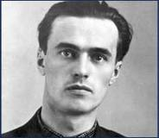
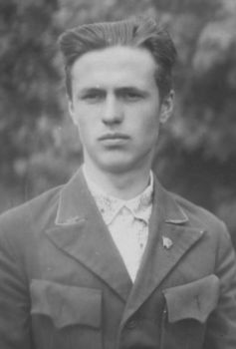
Василь Симоненко - витязь молодої української поезії.
Олесь Гончар

Slide 2
Епіграф уроку
Можна все на світі вибирати, сину,
Вибрати не можна тільки Батьківщину!
В. Симоненко

Slide 4
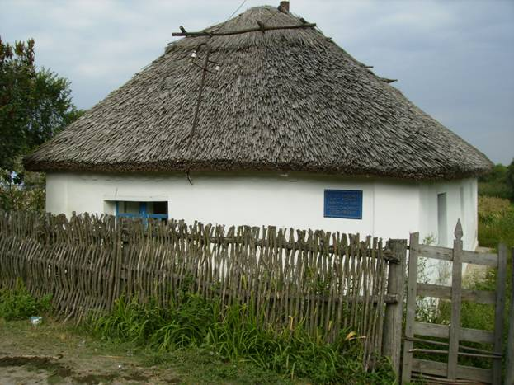
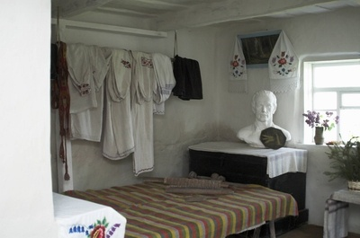
Хата , в якій народився Василь. Село Біївці на Полтавщині

Slide 5
Гра “Таємничий герой”
Має багато дітей, полюбляє все контролювати, бореться проти непокори, не любить виражати позитивні емоції. (Плаксій).
Виконує всі забаганки господаря з метою покращити сімейний стан, поріднившись з особою королівської крові (Капітан Макака).
Баламутить народ проти влади, пропонуючи свої погляди на життя як альтернативу. (Лоскотон)».
Мешканці чарівної країни, які несуть військову службу та виконують усі накази влади (Гвардійці Забіяки-сльозівці).
Ім’я доньок та синів царя. (Нудота, Вай-Вай, Плакота, Плаксуни ).

Slide 6
Ріка мудрості
Казка мене навчила…

